Slide 1
TRƯỜNG TIỂU HỌC ÁI MỘ A
Bài giảng điện tử Tự nhiên và Xã hội lớp 3
Tên bài: Truyền thống trường em (tiết 2)

Slide 2


Slide 3
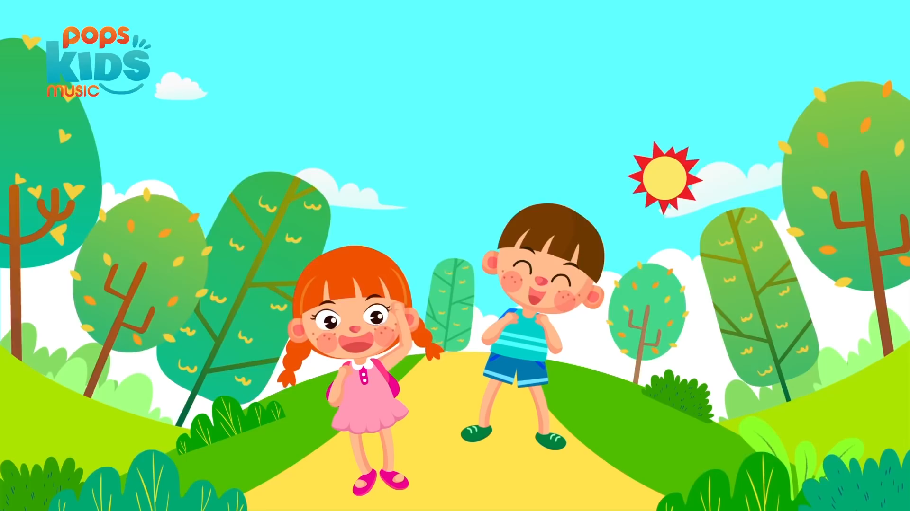

Slide 4


Slide 5
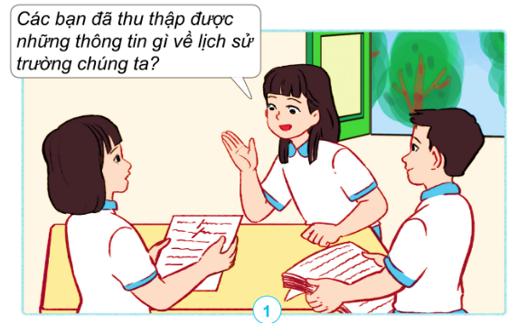
3. Tổng hợp và trình bày kết quả.
Báo cáo và tổng hợp thông tin trong nhóm.
Học sinh báo cáo và tổng hợp thông tin trong nhóm.

Slide 6
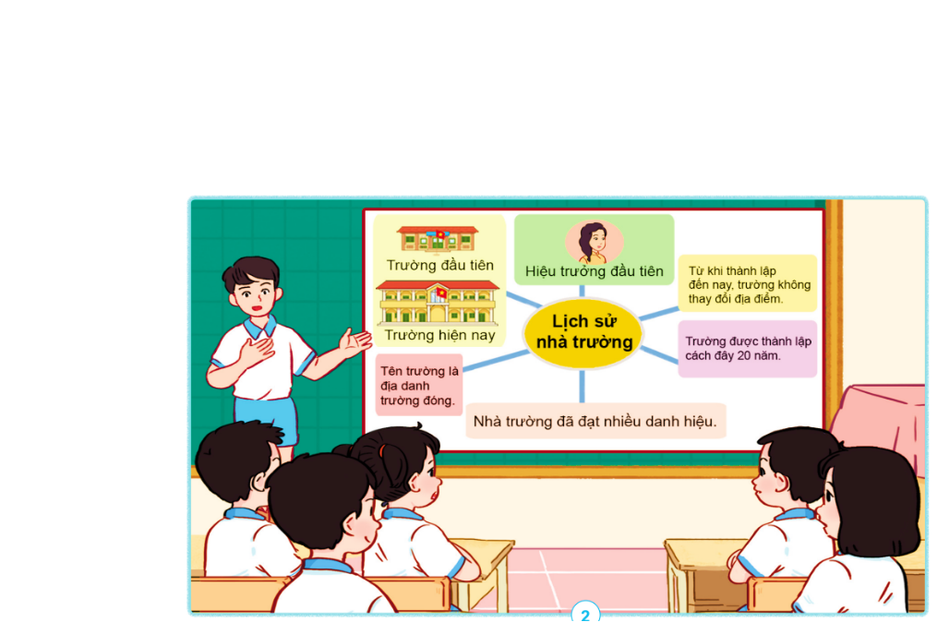
Trình bày kết quả trước lớp:
Học sinh trình bày kết quả trước lớp.

Slide 7
1. Em ấn tượng nhất với thông tin nào về truyền thống nhà trường? Vì sao?
- Em ấn tượng nhất là trường mới thành lập được 7 năm nhưng có nhiều thành tích trong hoạt động dạy học ,trường chính là điểm tựa vững chắc về chất lượng giảng dạy cho học sinh.
2. Hãy nói về tình cảm hoặc mong ước của em đối với nhà trường.
- Em rất yêu trường em. Trường đã gắn bó với em từ khi em chập chững bước vào lớp 1. Trải qua 3 năm học, trường đã dạy dỗ vun đắp em nên người. Cho em những kiến thức bổ ích để em trưởng thành hơn. Em mong rằng trong tương lai, trường sẽ ngày càng đổi mới hiện đại hơn, đáp ứng những nhu cầu mong muốn của học sinh.

Slide 8
Những việc em nên làm để góp phần phát huy truyền thống nhà trường?
- Học tập chăm chỉ và nghe lời thầy cô giáo.
- Luôn tôn trọng và biết ơn thầy cô.
- Hòa đồng và đoàn kết với bạn bè.
- Giúp đỡ bạn bè trong học tập.
Mỗi nhà trường đều có những truyền thống riêng. Mỗi người trong nhà trường hãy giữ gìn phát huy những những truyền thống tốt đẹp đó và góp phần xây dựng nhà trường lớn mạnh hơn.

Slide 9


Slide 10
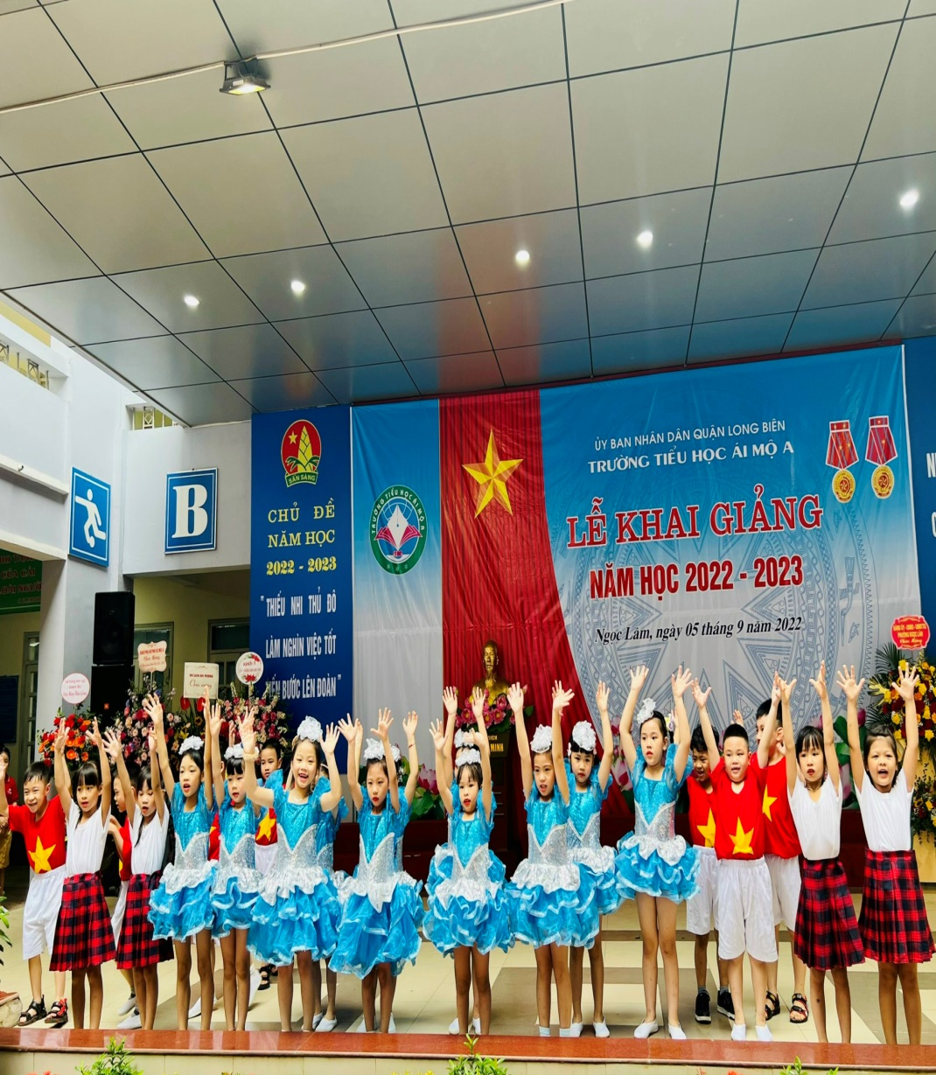
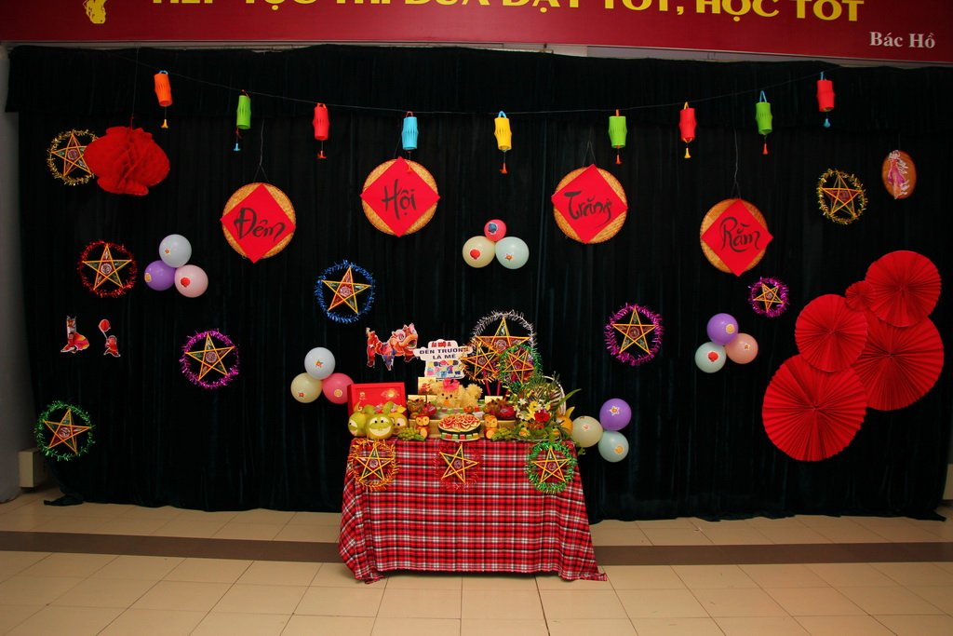
Các hoạt động trong nhà trường

Slide 11
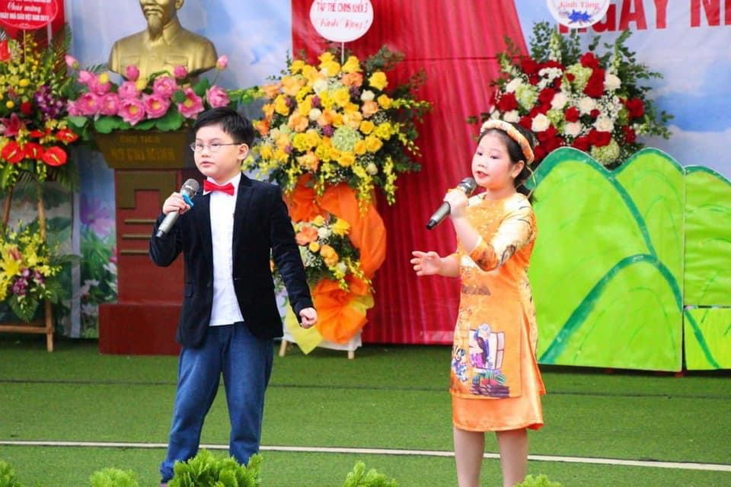
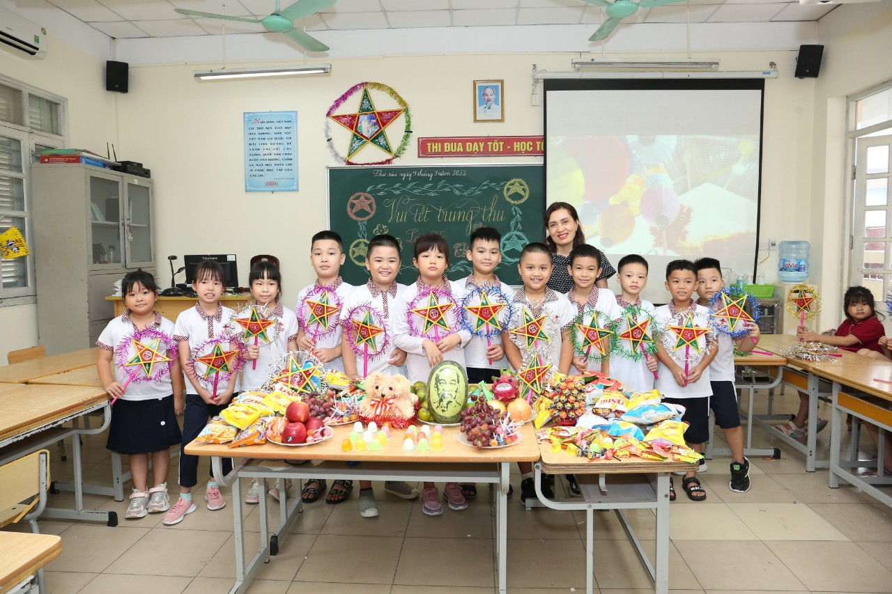
Các hoạt động trong nhà trường

Slide 12


Slide 13





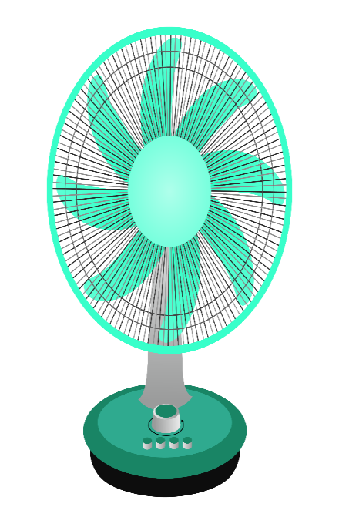



TV
ENGLISH LESSON
dog
orange
flag
dog
Hello
sun
love
apple
two
sky
title
table
star
one

